Slide 1
都市デザイン論
都市・人流・観光 【教科書】
東京オリンピックを迎える
学生・社会人のための
観光・人流概論
人流・観光研究所ＨＰ
www.jinryu.jp

Slide 2
都市デザイン論 第四回 住宅政策と都市 ～住と宿の違いは？～

Slide 3
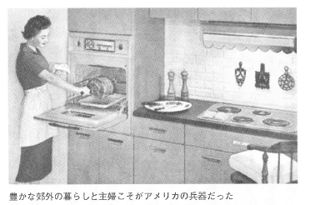
一戸建て指向

Slide 4
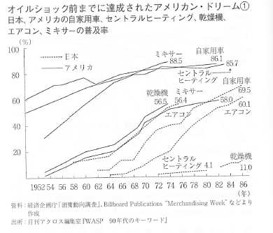

Slide 5
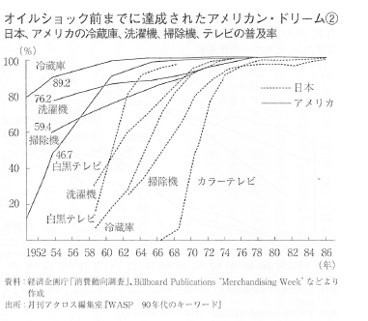

Slide 6
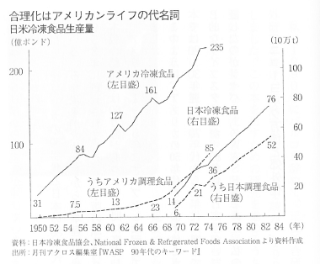

Slide 7
専業主婦はアメリカの武器
1957年 ソ連人工衛星成功
1962年 スプートニックショックの影響で男子家庭科廃止「技術」のみ
1959年 キッチンディベイト（台所論争）

Slide 8
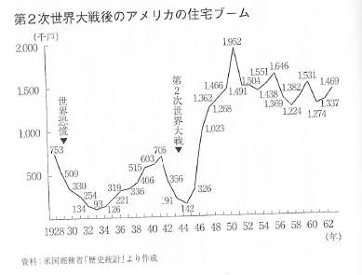

Slide 9
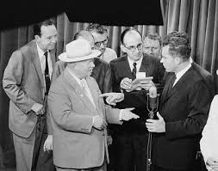
Ｋｉtｃｈｅｎ論争

Slide 10
https://www.youtube.com/watch?feature=player_detailpage&v=D7HqOrAakco
The Kitchen Debate was a series of impromptu exchanges (through interpreters) between then U.S. Vice President Richard Nixon and Soviet Premier Nikita Khrushchev at the opening of the American National Exhibition at Sokolniki Park in Moscow on July 24, 1959. For the exhibition, an entire house was built that the American exhibitors claimed anyone in America could afford. It was filled with labor-saving and recreational devices meant to represent the fruits of the capitalist American consumer market. The debate was recorded on color videotape and Nixon made reference to this fact; it was subsequently rebroadcast in both countries.

Slide 11
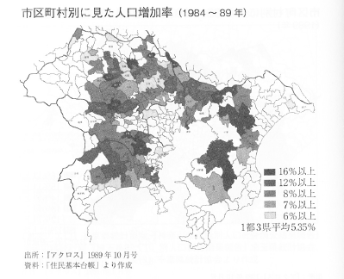

Slide 12
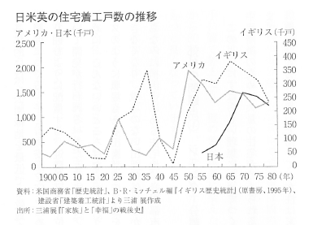

Slide 13
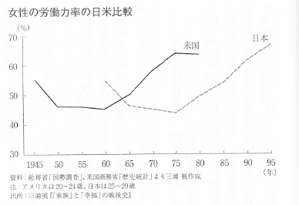

Slide 14
都心の住環境
都心を含め「大気汚染」「水質汚濁」
渋谷区広尾から港区麻布にそって東京湾に注ぐ古川は異臭を放っていた。世田谷区は汲み取り式トイレが普通の時代
郊外の住環境にあこがれていた時代でもある

Slide 15
家賃比較
不動産・住宅サイト「SUUMO」に登録されている
ワンルーム／マンション／駅5分以内／25～35㎡／築5年以内」の条件
札幌（中央区）3万7000円～5万6000円
東京（港区）9万5000円～17万5000円
名古屋（東区）6万2000円～6万7000円
大阪（西区）5万～8万4000円
福岡（中央区）5万6000～6万6000円

Slide 16
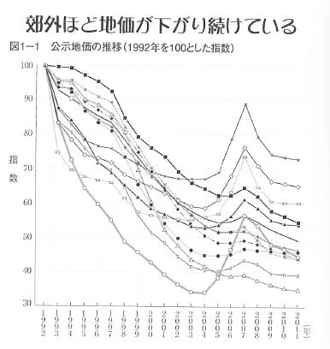
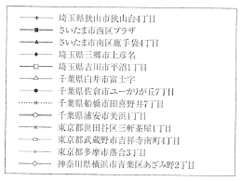
地価は三十年前に戻った

Slide 17
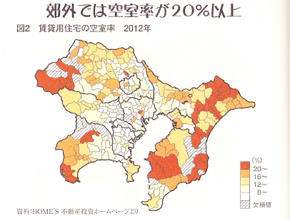

Slide 18
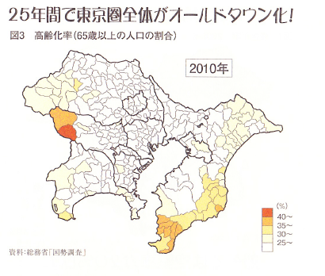
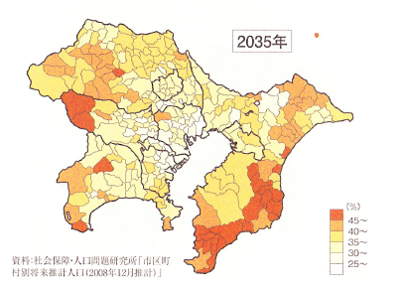

Slide 19
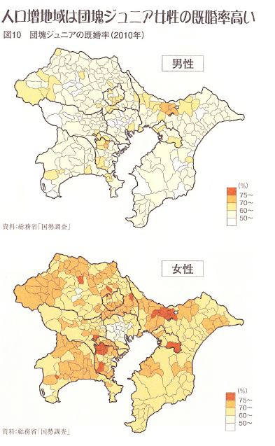
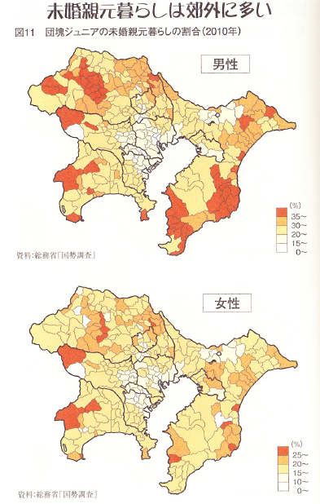

Slide 20
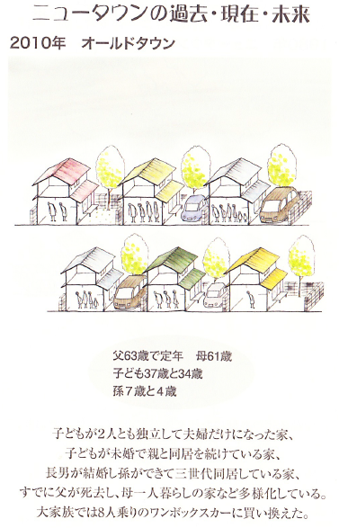
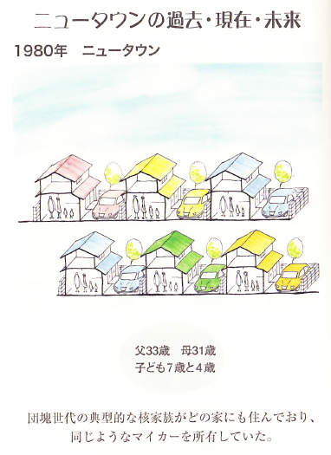

Slide 21
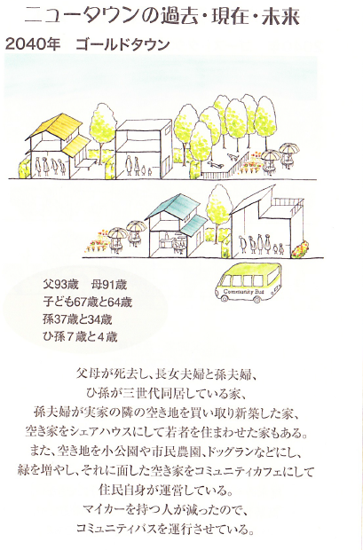
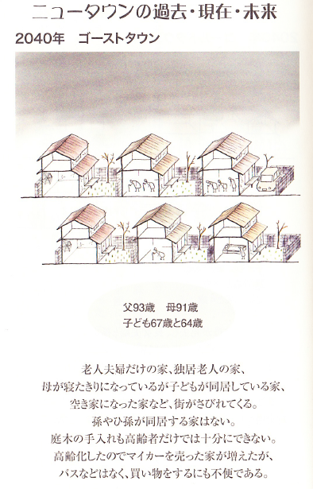

Slide 22
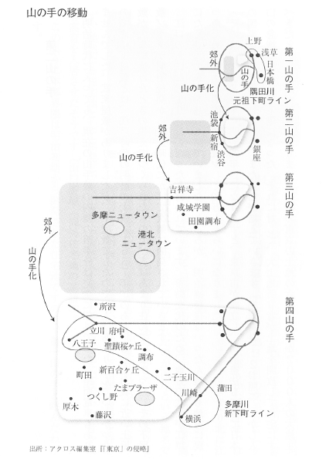

Slide 23
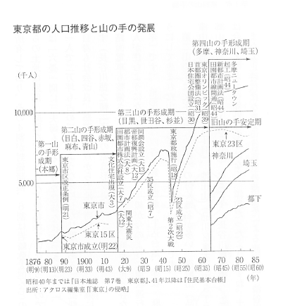

Slide 24
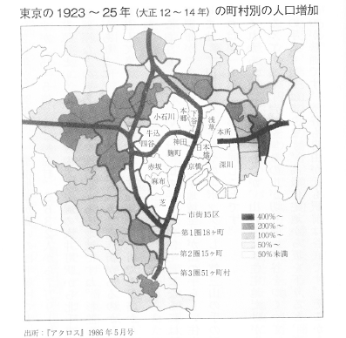

Slide 25
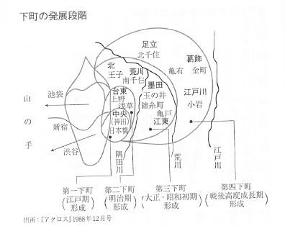

Slide 26
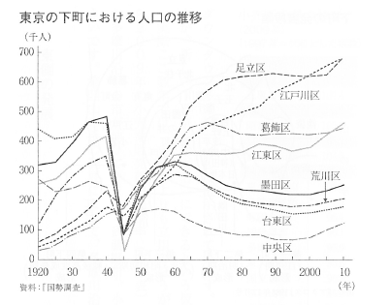

Slide 27
東京の区部は全国からの流入により毎年3万人以上（過去の好景気時には7万人以上）の転入超過が続いているため、一時的に新築物件が増えても需要がそれを吸収
通常は景気が悪くなると入居需要がぐっと減るため、大家は空室を埋めようと一時的に家賃を下げる。リーマンショック以降はさすがに東京の家賃も下落基調にあったが、それでも潜在需要が圧倒的に多いため回復が早い

Slide 28
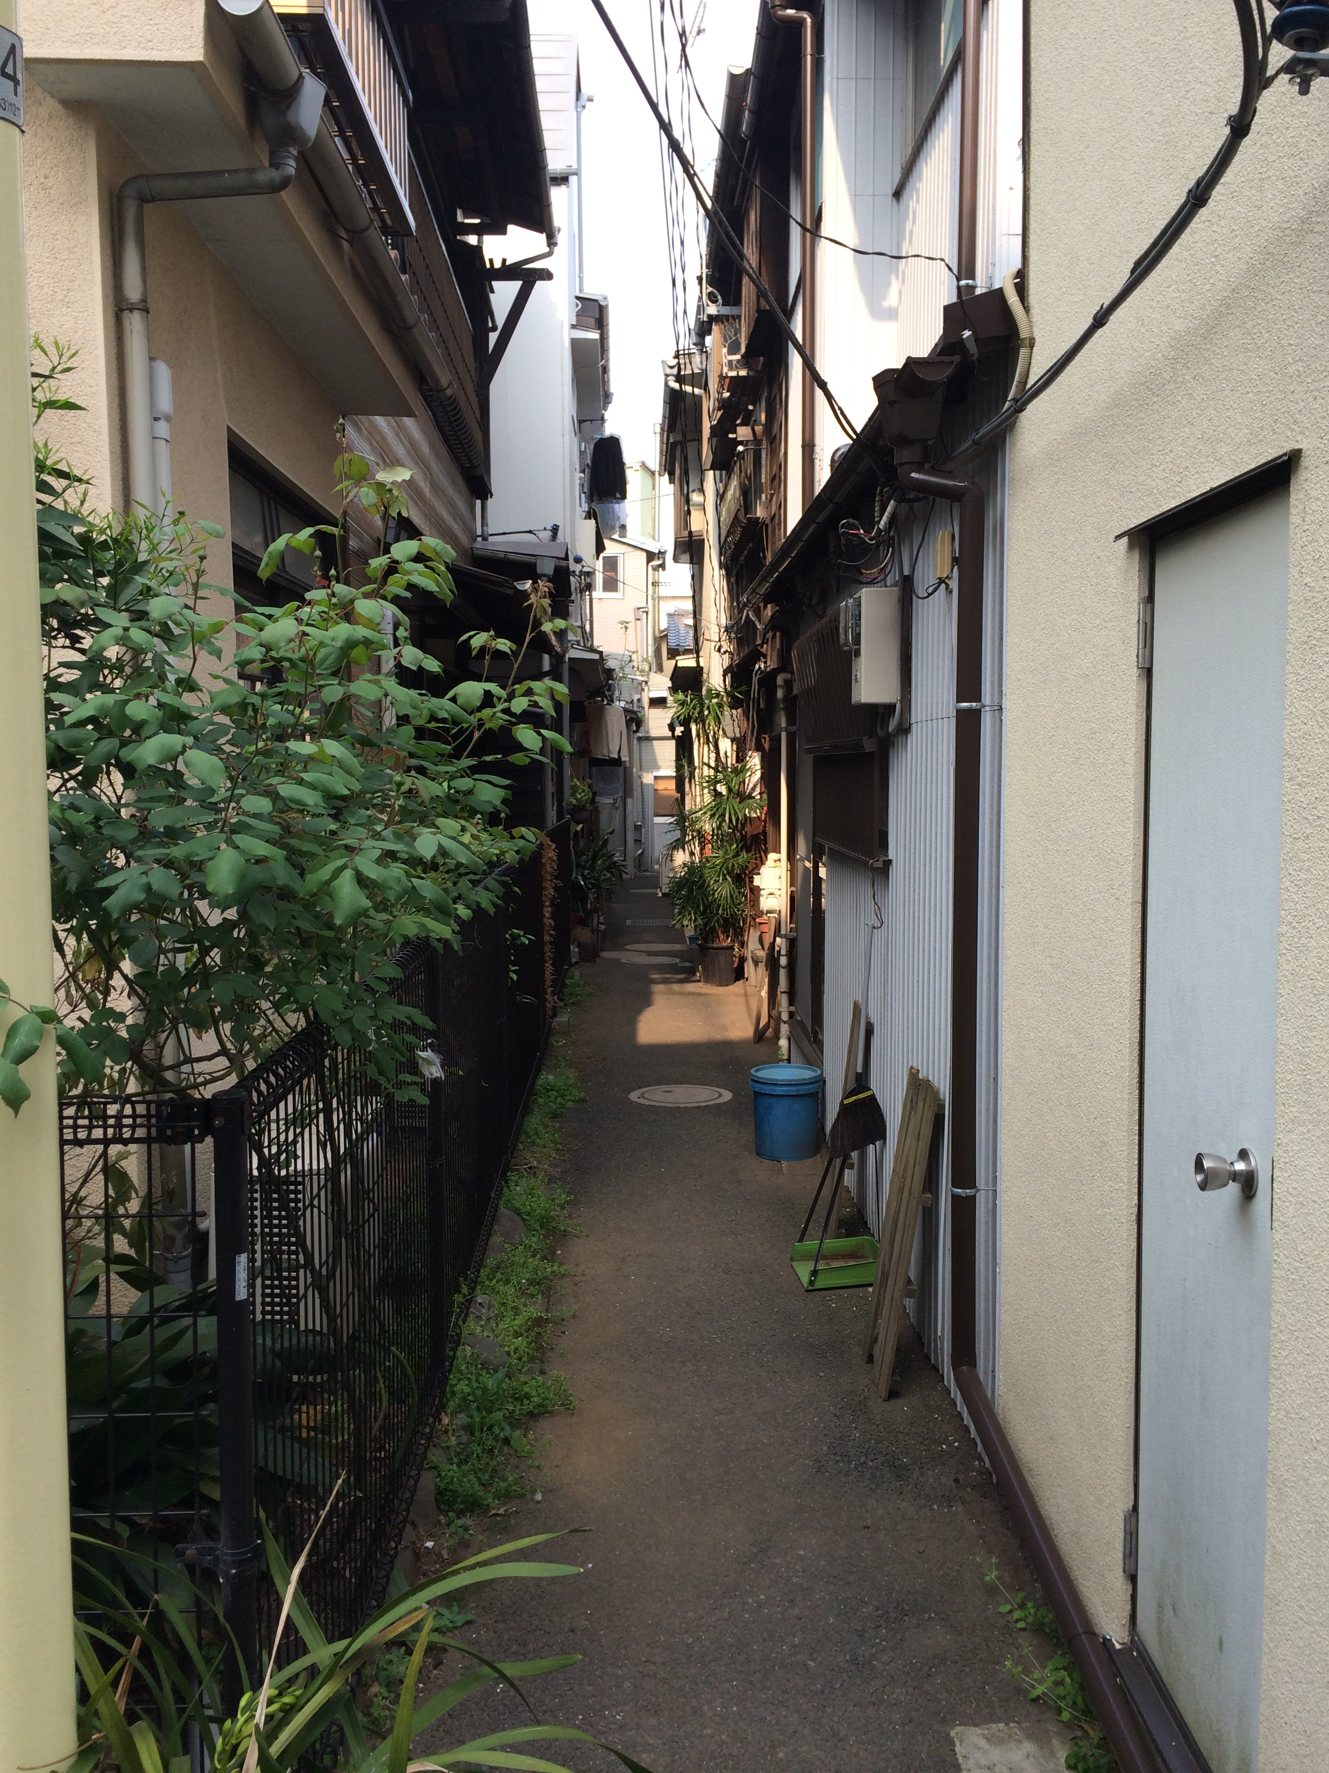

Slide 29
森鴎外、夏目漱石も借家住まい
戦前の都市では、借地住まいと借家住まいは当たり前の居住形態として利用されていた。東京下町では90％が借地借家住まい
当時は、土地の所有にこだわらない風潮があり、地主と借地人の関係もおおらかな時代
借地人は自分が住む家を建て、資金の余裕ができれば借地上にもう１棟借家を建てて貸すことで、自己年金とすることも多かった

Slide 30
戦時立法 憂いなく戦場へ
大正10年に制定された借地法・借家法は、契約の期間満了時期（期間20年の契約）を迎えようとしたちょうどその年、戦時下の昭和16年に改正され、「正当事由制度」が追加
出征兵士が戦地から戻ったときに、借地借家契約が終了し住む家がなくなることの混乱を避けるため、借地については、期間満了時に建物がある場合は、契約の更新を拒絶するためには地主に正当な事由を必要とし、借家についても、解約申入れや更新の拒絶をするには正当事由が必要となった。

Slide 31
法定更新制度
改正の狙いは借家人の保護にあり、借地の保護はそれ自体というよりも、借家の多くが借地上で供給されていたことから、借家を保護する条件として借地の保護がなされたという経緯がある。
さらに、「法定更新制度」により、地主に正当事由が認められないにも拘わらず契約の更新に応じない場合には、借地・借家の契約は従前内容のままで法定更新されることを認めることとなった。２つの制度により、借主保護が強化

Slide 32
戦後住宅難事情の発生
昭和16年の借地法借家法の改正で事情は大きく変わり、借地借家共に賃貸借の関係が変化し、戦後は借地借家のトラブルをめぐり数多くの裁判が起こされるなど、まさに貸主借主がいがみ合うような関係が生じてきた。
戦後、借家は、借家人の入れ替えが起こりやすい狭小借家が多く供給されるようになる。借家人に家族が増えたり生活が豊かになれば、借家人の方から自然に転居することが誘導されるような質の借家となった。

Slide 33
一方、借地は、契約期間が満了しても土地が戻ることのない制度となり、土地を返してほしい場合は、土地価格の５０～９０％もの立退料を支払わねばならなくなった。
このため戦後は新規の借地の供給はほとんど出なくなった。
戦後も都市への人口集積が進むが、狭い借家住まいで辛抱するか、土地を買って家を購入するかの選択しかなくなっていった。

Slide 34
キャピタルゲインが借地人に移転
地主が土地の返還を求める場合に、立退料を要求される問題がある。
借地権自体が事実上半永久的に継続する資産的権利となったことから、地価の継続的上昇によって生じる土地の値上り益は、大半が借地人に帰属することになった。
借地権価格は住宅地では土地価格の６割から７割、商業地では９割に達する事例もあった。土地の返還を求める場合には、権利の金銭的補償として借地権価格相当の立退料が要求される。戦後の地価上昇でその土地に生じたキャピタルゲインの大半が借地人に移転してしまうことになった。

Slide 35
地価上昇に見合う地代収入が得られない問題
土地の返還は譲っても、地代を確実に受け取ることができればまだ良いのであるが、実はそうでないケースが多かった。戦後の高度経済成長のもとで地価が急上昇したのに、地代の値上げはそれに連動して上昇できず、地価の上昇を理由に地主が地代の増額を要求しても、借地人は周辺の地代が上がっていないこと等を理由に、相当と思う地代を供託する。
地代値上げの裁判をしても、裁判所は急激な地代の上昇を抑制すべきとの判断から地主の主張を認めなかった。
借地借家法第11条の地代等増減額請求権は、地主からの増額と借地人からの減額ができるとしているが、地主からの増額請求は実際には認められ難い状況にあった。

Slide 36
住宅難と通勤圏の拡大
1930 年の東京都区部の通勤圏はほぼ現在の東京都区部内に収まるもの
戦時期から復興期に都区部通勤圏は飛躍的拡大
戦災で都区部住宅は大量焼失したが、地代家賃統制令継続し、借家供給されず疎開者復帰を阻む
同時に、住宅難により交通機関利用の通勤者が増加、定期券現物支給を中心とする通勤手当が普及
復興期に都区部外から都区部への通勤者が増加

Slide 37
戦時統制が生み出した郊外化
①借家新規供給が抑制され、郊外へと戸建持家を目指す持家政策が生まれた（「住宅双六」）
②通勤手当の普及により所得と無関係に交通機関利用の通勤が増加
谷謙二は、高度成長期以降の東京大都市圏の郊外化は、戦前期からの単なる継続ではなく戦時統制に起因する賃金･住宅政策等の諸制度の変化の影響を受けたものとする。
都心より離れた郊外に「庭付き・一戸建て」を手に入れることが人々の憧れとなった

Slide 38
通勤電車タダ論と五方面作戦
1962 年東京の人口は1 千万人超える
通勤地獄解消のためインフラ整備の五方面作戦( 東海道・横須賀線、中央線、京浜東北・高崎線、常磐線、総武線) も開始されたが、通勤電車タダ論 が発表されたように公的資金調達には財政当局の理解が得られなかった。
この資金調達の失政による利払いの累積が国鉄赤字を生み出し、後世代負担へと転化していった。

Slide 39
角本良平は、日本の大都市問題は都市発展の過小評価に原因があるとし、住宅供給を先行させるため高速通勤鉄道整備を提案
森谷英樹が「国鉄は自らの運命と引き換えに複々線を残した。それに対して大都市私鉄は兼業を美田として残して、複々線の投資機会を失った」と表現するように、私鉄は、大量の持家住宅等を提供
1975 年当時大手私鉄14社が所有する土地の面積は、合計19658 ㌶、一区画200 ㎡の宅地換算で、百万区画分に相当したが、そのうち市街化区域は3278 ㌶で、全体の16.7％にすぎず利用可能性は必ずしも高くなかった。

Slide 40
通勤圏拡大の終焉
東京大都市圏においては，戦後長期にわたって郊外から東京都区部への通勤者は増加を続けてきたが，1990 年代後半からはその減少が観察された。
その要因として、東京に通勤していた世代が退職する年齢層に到達し始めたこと、大都市圏外からの人口流入の減少および都心周辺部での分譲マンションの供給の増加による郊外への住み替えの減少に加えて、新卒者の地元就業率の上昇が考えられる。
高卒者はインフォーマルな情報をもとに就職を試み、その結果地元で就職する割合が高まり、従来の都区部からの転出者による都区部通勤者の増加というパターンは成立しなくなったことを谷謙二 は埼玉県上尾市の事例で明らかにした。

Slide 41
就職と進学
1960 年代前半は農村過剰人口状態が変化し新規中卒者の大部分が農業に就かなくなる状況に一挙に変化
都会に流出したが、都会出身者が就業しない商店や軽工業・雑貨的製造業分野に入っていかざるを得ず、格差にもつながっていた時期
1960 年代前半までは中卒就職流入者が高卒就職流入者を上回っていたが、60 年代後半以降急激に減少し高卒就職流入者が急増。しかし70 年代にはその高卒就職流入者も一転して急減
東京大都市圏では1970年代はじめには既に高卒就職流入者数を進学流入者数が上回っており、やがて大学等の入学定員の抑制及び拡大施策並びに大学立地場所が大都市の流入人口に反映されるようになっていった。

Slide 42
土地基本法と土地税制
1989 年土地の公共の福祉の優先を宣言した土地基本法が内閣提案により成立
1970 年交通安全対策基本法以来約20 年ぶりの基本法の成立
55 年体制のもとにおいて国会対策上内閣提出法案数を制限し、予算関係法案を優先する必要から、基本法をはじめ規範性のない法律は内閣提出法案としては閣議決定されないこととなっていた。この「基本法空白時代」は予算が急成長した時代でもあり、法律によらない予算補助が急増した時期でもある。
予算関係法案中心主義が確立する1950 年代半ばまでは、流動的な政党に対して、政府( 就中、大蔵省)が財政上の統制を死守するべく様々な制度を構築していった時代
1955 年国会法改正によって、予算を伴う議員立法を発議するのに必要な議員数が引き上げられ、予算と法案の不一致が国会ではなく政府・与党間で解決される仕組が作られた。

Slide 43
開発利益
公有地の拡大の推進に関する法律は事実上地価上昇による「開発利益」を想定して作られたものである。従って戦後の時代には財政当局のもつ値下り懸念への説得ができず、宅地法は作れなかった。
地価上昇の原因は国土の狭隘性、希少性ではなく、土地が資産になってしまったからである。
売りやすいように低度利用にとどめておかれ、土地の有効利用が進まなかった。市街化調整地域内の農地はその典型であり、「土地は相続のための通貨」であった。

Slide 44
神門善久は「重要なのは法律の不備の問題ではなく、運用が尻抜けになっていることである」と農地法の違法運用を鋭く指摘するが、都市計画法の市街化調整区域も多くの運用上の問題が存在する
これまでは住民と日常利害関係の近い関係にある自治体には厳正な法運用に限界があったが、日本社会は、交通違反のもみ消し、教員の情実採用等一つ一つを見逃さなくなってきている。
モータリゼーションが進む日本列島改造論時、土地の値段は地方から先にあがったが、大都市交通網整備がほぼ完成したバブル期は東京都心部から上昇した。人口減少時代をむかえ、このままでは地価は地方から、そして大都市周辺部から値下がりしてゆき、戦後農地を破壊して作り上げた住宅施設もやがて不良資産化してゆく。

Slide 45
定期借地権の創設
戦後の地価の継続的な高騰は、都市における住宅取得コストを大幅に引き上げた。
都市部での宅地の需要は大きく、社会性・経済性の実態に適応した借地借家関係を整えるべきとの認識から、借地法・借家法の抜本的な見直しが要請
平成3年１０月に現行の借地借家法が公布され、翌平成4年８月に施行され、ここに定期借地権が創設
定期借地権の創設により、貸した土地が必ず戻り、期間満了時の立退料も必要なくなり、地主が安心して土地を貸すことができるようになった。

Slide 46
定期借地権の特徴
① 契約の更新がない
定期借地権は、旧法借地と違い契約の更新は一切なく、確実に契約関係が終了する。
② 建替による借地期間の延長がない
旧法借地では、借地人が契約期間の途中で建物を建替えた場合、借地期間が建替えた時点から再度リセットされて契約期間が伸びてしまうという問題があった。定期借地権は、契約期間中に建替えがあっても当初定めた契約期間が満了すれば土地が返ってくることとなった。
③建物買取請求権がない
旧法借地では、契約期間満了で土地を返す条件として、借地人が保有していた建物を地主に買取ることを請求できたが、定期借地権はこの建物買取請求ができなくなった。基本のルールは、借地人が建物を収去し土地を原状回復して返還することになる。

Slide 47
土地神話の崩壊 「土地は所有から利用へ」
地価は戦後一貫して経済成長率をはるかに超える上昇をしたことから、土地は確実に値上り益を生み、資産形成の大きな手段となったため、「土地神話」と呼ばれた。
昭和58年頃から地価が急上昇するバブルが起き、地価は平成2年をピークに下落を始めていたが、平成5年当時の所有権住宅価格は、サラリーマンの平均年収の５倍をはるかに超えていた。所有権分譲価格を下げるために、宅地の狭小化と住宅地の遠隔地化が進行した。
平成13年「土地白書」は、国民の意識の中で「土地神話」が崩壊していることをはっきりと示している。土地が預貯金や株式に比べて有利な資産とは思わない（38.8％）が、そう思う（34.2％）を初めて上回った。

Slide 48
日本の住宅事情
日本の持ち家の平均面積はすでに英、仏、独よりも広い(「ウサギ小屋」論は虚偽)
しかし借家はウサギ小屋レベル、借家の平均面積は、先進国の中で著しく狭い。
借家のうち、床面積が８０m^{２}以上のものは、仏５２％、独４２％であるのに対して、日本は６％。
日本は特別に厳しい正当事由制度と継続賃料抑制主義（判例上のルール）、高額の立退料のため、家族向けの新規借家供給が行われなかった。

Slide 49
米英の借地・借家権制度
イギリスでは１９８８年に定期借家権が導入されて以来、個人の持ち家が借家に転換されて大量に供給された。このため１９９４年までの間に借家ストックが１０％増大した。
イギリスでは、都市間の失業率の差が大きい。１９９０年前後には、住宅価格が低迷していたため、転職のため移住しようとする人が、自分の持ち家を売れずに困っていた。ところが定期借家権ができたために、持ち家を人に貸すことができ、移住や転職ができるようになった。（ミスマッチ持ち家が解消される）高齢者の住宅ストックのフロー所得化が起こる。

Slide 50
アシステッド・リビング
アメリカではアシステッド・リビングという夫婦そろって老後を暮らす高齢者用の賃貸施設が、民間で大量に供給されるようになった。多くの老人は、自分の持ち家からの家賃収入によって、このような施設に入居している。
アシスティッドリビングとは、身体的・精神的理由により、自宅での自立した生活に不安はあるけれども、ある程度自立した生活を営むことの出来る高齢者を対象とした施設です。地域により、呼び名が変わり、入居規定や提供されるケアのレベル、従業員の資格も施設によって様々のため、ぜひ入居前に必ず詳細を確認してください。また、施設によっては日常生活全般の介護が必要になった場合、退去をさせられるところもあります。事前に必ずご確認ください。

Slide 51
新規借家契約限定の定期借家権導入
日本の借地借家法は、協力かつ不透明な解約制限と継続賃料抑制主義のために万国に冠たる特異なものとなってしまった。
日本は１８６８年の民法施行以来、借家についても他の者の貸し借りと同様、賃貸借期間とその賃料を当事者の合意にゆだねてきた。明治・大正期には広い借家が豊富に市場に流通し、夏目漱石も森鴎外も生涯を借家で過ごした。
ところが１９４１年にいたり、国家総動員体制の一環として、借地借家法にいわゆる正当自由制度が導入された。戦時中の絶対的住宅窮乏をふまえた緊急避難立法として位置づけられたものである。
１９９８年６月、議員立法として借地借家法改正法案が提出され、新規契約については正当事由政度や継続賃料抑制主義の適用のない完全に自由な契約を許すとしている。公明党(都市借家住民の声を反映)との調整の結果、新規契約に限定された。

Slide 52
「『住宅』という考え方」松村秀一著 ◇文化の欠如が生む個性なき住まい◇
経済大国日本の住宅事情は貧困である
住宅の平均耐用年数は、英国75年、米国44年に比べ、日本はわずか26年でしかない。
しかも住宅建築費は、諸外国に比べて割高であり、規制緩和も不十分。日本での住宅は、まだ消耗品、償却品という位置づけ
百年間の日本と外国の居住の形態や建設方法を、豊富な実例で検証したもの。

Slide 53
空き家対策

Slide 54
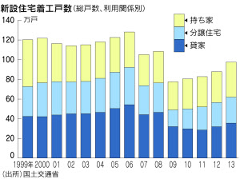
青写真なき住宅政策 空き家増加で負のスパイラル

Slide 55
空き家対策で助成金も
地方はもちろん東京23区内でも空き家問題とその対策が叫ばれる時代
東京都足立区では老朽化が原因で倒壊の恐れがある建物が1700件以上、そのうち50軒超が「特に危険」と診断されたことを受け、「足立区老朽家屋等の適正管理に関する条例」を制定、木造で50万円、非木造で100万円を上限に助成を行い、解体を促している。

Slide 56
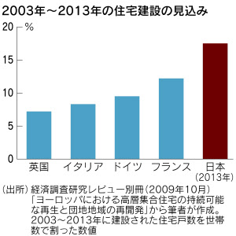

Slide 57
住宅着工数は、人口減少や住宅の取り壊しをはるかに上回るペース
野村総合研究所が2009年度に行ったシミュレーションでは、03年度（117万戸）ペースで新築住宅を造り続けた場合、40年度の空き家率は43％、その半分の59万戸程度であっても空き家率は35％、40万戸程度にペースを落としても40年の空き家率は26％に達するとしている。
現在の住宅着工数は、人口減少や住宅の滅失数（取り壊し）をはるかに上回るペースなのだ。なぜこのようなことになっているのか。

Slide 58
景気対策の道具 新築住宅建設
西欧では多くの国で、10年間の「住宅需要」「住宅建設見込み」を推計している。各国の世帯数当たりの指標をみると、低いのがスウェーデンの5.6％、英国7.2％、イタリア8.3％。多くが10％台で見込んでいる。
我が国がこれを設定する場合、英国と同じ7.2％なら年間着工は35万9000戸、イタリアと同じなら41万7000戸、10％にするなら49万9000戸ということになる。
我が国にはこうした目安がない。住宅総量を管理する概念や方策を持たない。
新築住宅建設はバブル崩壊以降景気対策の道具と化している側面がある。

Slide 59
家を持つなら都心で！
国交省は中古住宅やリフォーム市場の育成に舵を切りながら、新築住宅建設の促進も実施
税制優遇などで新築住宅建設を促進しながら、一方ではやはり税金を投入して空き家対策を行っているのが現在の住宅市場の構図で、全体として全く整合性がとれていない。
このままでは、全国ですでに800万戸近くある空き家が無尽蔵に増加するおそれがある。
このことは、マイホーム購入で立地の選択を誤ると住宅の価値が大きく落ちる、空き家の増加で快適性が損なわれる、犯罪率が増加するなどの負のスパイラルに巻き込まれる可能性があることを意味

Slide 60
廃駅をプールやナイトクラブへと
Notes:
このプランを提案したのは、パリ市長候補のナタリー・コシウスコ＝モリゼ（Nathalie Kosciusko-Morizet）さん。画像は彼女が、建築家Manal Rachdiさんと都市計画家Nicolas Laisnéさんとともに制作した、この再開発計画のデザイン画です。コシウスコ＝モリゼさんのプランは、再開発といってもありきたりな施設にするのではなく、廃駅をプールやナイトクラブへと変えようとしているのが特徴です。廃墟となった駅を使ったクラブでパーティーなんて盛り上がりそう！他の国々でもデッドスペースの有効活用を行っているようです。例えばスウェーデン、ストックホルムのTranebergbron橋の下の空っぽな空間。とあるデザインスタジオが、そこを屋根付きの遊歩道と屋外シアター、そしてアートギャラリーに変える計画を提案したそうです。さらにニューヨークの場合は、非合法ではあるものの封鎖された地下鉄の駅構内が有名なアンダーグラウンドのパーティー会場だったんだとか。
こういった例もあるので、公共施設を再開発するというアイデア自体は真新しいものではありません。それでも、コシウスコ＝モリゼさんが提案する再開発プランはもし実現したとすれば、その内容が群を抜いてアグレッシブと言えそうです。
訳者はこの記事を読んで、映画「Ｖフォー・ヴェンデッタ」に出てくる、ロンドン地下鉄構内を改装したアジトを思い出したのですが、その内装も今回のデザイン画も、地下鉄の廃駅を改装するとどうしてこんなにもセンスの良いものが出来上がるのかが気になりました。

Slide 61
住と宿

Slide 62
人類の定住
「住む」ということ
人類は移動を前提に進化 食糧確保から当然
狩猟から農耕に変わり、定住が発生
階級も発生（うつ病の原因）
食糧確保から戦争・防衛も発生
集落の作り方に影響
農民は土地に従属 加賀の走り移民
商品経済の発生 都市の形成⇔農村

Slide 63
交通の発達と住宅
交通の発達 道の整備 鉄道から自動車へ
通勤の発生 働く場と住む場の分離 都市で発生
自動車の普及 地方でも職場と居住の分離 中心市街地問題
高齢化社会を迎え住と職の分離が行政コストの増大をもたらし コンパクトシティ
物流は経済原則 国際化になじむ
人流は社会制度 政治的 失敗例が多い 強制移住 海外引揚 移民

Slide 64
住宅政策の発生（戦前）
戦前の住宅政策は居住と宿泊が未分離の状態から出発
住宅扶助は、生活保護法の規定により、生活困窮者が、家賃等を支払う必要があるとき等に行われる扶助
この水準が、旅館業法の簡易宿所料金に事実上連動することがあるのはその名残

Slide 65
厚生省は1939 年住宅課を設置し戦時住宅政策を展開。国家による住宅の価格統制政策に加え、住宅の直接供給政策として戦時下の労働力の配置対策といった色彩が強い住宅営団が1941 年に出来た。西山夘三の食寝分離論 が出てきたときでもある。
同年国家総動員体制の一環として、借地借家法に借地人等の権利を強化したいわゆる正当事由制度が導入。戦時中の絶対的住宅窮乏をふまえた緊急避難立法

Slide 66
宿住未分離⇒住宅確保
借地借家法のために借地権が物権化し、借地供給がほとんどなくなり、正当事由制度と継続賃料抑制主義（判例上のルール）、高額の立退料のため、家族向けの新規借家供給が行われなかった。
民主化のもと、農地改革に対応して宅地をめぐる都市改革が構想された。1951 年は自治体が国庫補助金を使って賃貸住宅を建設する公営住宅法が成立した。その後長期間、住宅政策の中心思想は住宅需給論 として継続することとなった。

Slide 67
住宅重視⇒宿住混合
空き家問題の発生に象徴されるように、土地神話は崩壊し、既存住宅活用が政策課題となる
高齢化社会における住宅問題は、介護施設問題とパラレルに論じなければならない
再び、住と宿の機能分担が、ライスサイクルにあわせた住宅政策として考えなければならなくなっている

Slide 68
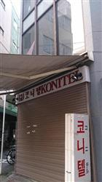
宿と住 法律問題
無許可ホテル「コニテル」の本館。ハングルの看板が立てられ、カタカナが添えられているが、外からではホテルとはわからない。しかし韓国人観光客には格安ホテルとして知られていた

Slide 69
ウィークリーマンション コンドミニアム 賃貸住宅であるが レジャー用であり、 宿泊施設である

Slide 70
高齢化者社会の到来 ライフサイクルに合わせた住みかえ
社会的入院 自宅での介護回避
介護施設 施設不足
老人ホーム 費用問題
資産処分・活用 空き家問題

Slide 71
洋式と和式

Slide 72
住・宿と和・洋
観光行動の対象が観光資源にある以上、直接観光資源とはならない宿( 非日常) は、住( 日常)の代替であるところから大きく逸脱できないのは当然である。
明治政府は新たに到来した西洋人に対して、住居であれ宿泊施設であれ、洋風生活という日常を準備しなければならなかった

Slide 73
宿泊施設そのものが観光資源化している場合を除き、宿泊は入浴、饗応、情報交換等の派生需要であるから、日帰りが可能であれば帰宅し、日帰りが出来ない場合に宿泊施設を利用する
住と宿の関係を理解するためには、今日に至るまでの住生活を中心とした日常生活がどのように変異、淘汰、保持されてきたかの歴史的分析がまず必要
住と宿の未分化形態であるものとして、簡易宿所、下宿が現行旅館業法でも規定されているが、どのように住と宿が分化し簡易宿所、下宿が選択・淘汰されてきたか、機能論と発生論に分けた方法論的進化論による分析が求められる

Slide 74
和と洋の区分
日本の住生活様式は洋式及び洋式以外( 和式) に区分されるが、和式( 在来種) は洋式( 外来種)のネガティヴ・デフィニションの上に成り立っている(国際観光ホテル整備法の規定も同様である)
外来種と在来種の遺伝子に対する認識の違いで解釈が別れる。
「壁で仕切った個室、鍵のかかるドア」 は「“ 新しい宿泊施設”である駅前旅館から始まり、一般の旅館に浸透していった」、宿泊施設に関する分析に限定されているものの、壁や鍵が日本の様式を大きく変化させたという認識がある。

Slide 75
靴を脱ぐ行為
芦原義信 は住様式の遺伝子は壁の有無ではなく内と外の区分のあり方であるとする。
日本にある大半の住宅は、日本家屋であり、外見上洋風に見えるだけであるとする。
日本の洋風住宅が外国の家でない理由を、靴を脱いで上がることに求めるのである。形式的壁の存在よりも靴を脱ぐ行為を重視しているが、イスラム寺院での礼拝では稲作文化の畳と同じく神聖なところとして靴を脱ぐ習慣がある。靴を脱がない中国と靴を脱ぐスウェーデンの住様式の比較分析も必要であり、ゲノム解析は未完成である。

Slide 76
安島博幸・十代田朗 は別荘について分析を行い、眺望が利く立地を重視した西洋人と周りを囲まれた閉鎖的な空間を好んだ昔の日本人を対比させているが、来種と在来種の遺伝子に対する認識には芦原義信に近いものがある

Slide 77
土地神話の発生

Slide 78
日本ではイギリスの土地に対する態度を基準にして、土地の私的所有権の確立が、近代化のメルクマールだとされた。
日本資本主義論争における最大の論点は地租改正の評価である。
地租改正で近代的土地所有が確立したとする労農派
小作人の現物納が残存したことを理由に半近代的・半封建的だとする講座派
いずれの立場にせよ、土地の私有が近代社会の基礎だと固く信じられてきたことに変わりない。

Slide 79
土地の排他的私有の確立は真に近代的経営発展の基礎であろうか。
マクファーレン（イギリス個人主義の起源 坂田利夫訳）によれば、イギリスでは遙か近代以前から土地が共同所有されることはなく排他的に私有されていた。イギリスでは土地の所有を人間の自由の保障だと信じて、個人による土地の排他的私有を特有の文化的慣習としてもっていたのである。
現代ロシアでは英米知識人の忠告に基づいて土地の所有を認めたが、かえって混乱し、中国では土地の公有ながら経済発展に成功しつつある。
土地の所有は近代化の必要条件ではないといわねばならない。

Slide 80
土地本位制
６大都市の全用途平均市街地価格指数
1955年を1として、６５年10.8、75年31.6
工業用地と住宅地は75年には40倍近い水準(しかも実勢価格はこれを上回っている)
1955年を1とする国内総生産は65年で3.9、75年で17.7である
地価上昇率は経済成長率よりもはるかに高い

Slide 81
得した人、被害を受けた人
戦前の日本の都市では借家住まいが普通であったが、戦後の大都市では、借家に住んで資産を金融資産で持てば、たちまちのうちに実質価値を失う
地価上昇は富の配分に大きな影響 大都市近郊農家、工業地帯に工業用地を取得した大企業、個人では終戦後の早い時期に借地をした人

Slide 82
なぜ地価が上昇したか
「国土が狭くて土地が希少」だからではない
土地が資産になってしまった。つまり「利用するために保有するのではなく、保有それ自体が目的で保有する」
売りやすいように低度利用にとどめておく・・・・土地の有効利用が進まなかった・・・市街化調整地域内の農地はその典型
土地が資産になったのは地価上昇率が高かったから。資産であるがゆえに有効利用が進まず、更に上昇率が押し上げられた

Slide 83
更に次の3つの事情
１ 税負担が軽減 固定資産税や相続税における土地評価額を時価にあわせて引き揚げることができなった。その上特別措置で相続税の負担が軽減された。特に市街化区域内の農地に対しては手厚い保護が与えられた。「土地は相続のための通貨」
２ 戦時中改正された借地借家法のために借地権が物権化し、このため借地供給がほとんどなくなった
３ 株式が資産の中で重要な比率を占めることができなかったため、保有できる実質資産としては土地しかなかった。これは戦時経済体制において間接金融方式が支配的になったため

Slide 84
記載の土地面積が実際の面積より狭い。この原因は戦前の日本で地租が重い税であったため、その負担を軽減しようと、面積を過小に申告
戦前の日本人は土地に執着するどころか、土地から逃れようとしていたから

Slide 85
都市人流問題の発生 住宅政策の発生
戦前の住宅政策は、住居と宿泊未分離の状態からスタート
住宅扶助（生活保護）が宿泊業法の簡易宿所料金に事実上連動するのはその名残
1939年厚生省に住宅課設置 戦時住宅政策展開、1941年に戦時下の労働力配置対策として住宅営団
国家総動員体制 借地借家法の借地人等の権利強化

Slide 86
終戦後の住宅政策
食糧確保の次は住宅確保
借地権の物権化により、供給が激減、正当事由制度と継続賃料抑制主義（判例）、高額立ち退き料のため、家族向け新規供給がなくなる
1951年公営住宅法 田中角栄の頭の中は出稼ぎ労働者のアパート（下河辺淳）
住宅政策の中心思想は住宅供給論

Slide 87
通勤圏拡大と住宅双六
1930年代東京都区部の通勤圏は都区部内
戦時期から復興期に飛躍的に拡大
戦災により都区部住宅消失するも、地代家賃統制令継続により、借家供給なく疎開者の復帰を妨げる
住宅難による通勤者の増加に対応して、定期券の現物支給等通勤手当が普及し、更に通勤圏が拡大
郊外へと戸建持ち家を目指す住宅双六

Slide 88
通勤電車タダ論
1962年東京人口1千万人
通勤地獄解消の五方面作戦
通勤投資への財政援助がなく、通勤電車タダ論登場
資金調達の失敗が巨大な国鉄赤字を生み出し、後世世代への負担となる
森谷英樹「国鉄は自らの運命と引き換えに複々線を残した。私鉄は兼業を美田として残し複々線の機会を失った」

Slide 89
私鉄の持ち家供給政策
1975年当時私鉄大手14社所有の土地面積は２万ヘクタール２００ｍ^{２}換算百万区画であったが、市街化区域三千ヘクタールと利用可能性は低かった
１９９０年代後半から通勤者の減少
都区部からの転出者による都区部通勤者の増加パターンがなくなり、周辺部住民の地元就業率が増大

Slide 91
住宅セーフティネット法
（民間賃貸住宅への円滑な入居の促進） 第六条 国及び地方公共団体は、住宅確保要配慮者が民間賃貸住宅を円滑に賃借することができるようにするため、住宅確保要配慮者及び民間賃貸住宅の賃貸人に対する支援その他の住宅確保要配慮者の民間賃貸住宅への円滑な入居の促進に関し必要な施策を講ずるよう努めなければならない。
国土交通省が主体となって2007年に成立させた「住宅確保用配慮者に対する賃貸住宅の供給の促進に関する法律（住宅セーフティネット法）」が、各都道府県に身元保証の仕組みを提供するように求めていること、東京都では高齢者に対して家賃保証を行う仕組みも存在する

Slide 92
マンションバブル崩壊 早ければ7月 住宅ジャーナリストの榊淳司
首都圏のマンション市場は、売れすぎて供給が追い付かない品不足状態
超大型平成バブル（1985年～1990年頃）、団塊ジュニア世代がちょうどマイホーム購入期だったファンドバブル（2005年～2008年）よりも規模は小さいミニミニバブル
需要が伴わないのに、マンション販売が好調なのはなぜ
リーマン・ショック前までは郊外マンションも含めて年収600万円前後の一般人がターゲット
いまは都心部で7000万、8000万円の部屋を物色する年収1500万円以上高額所得者を相手にする“狭域マーケット産業”

Slide 93
空き家問題の深刻化
「中古も含めたマンションの『空き家問題』はすでに深刻な状況
空き家率の統計調査 前回の2008年は13.1％でしたが、仮に18％を超えてくるようなことがあれば、大きなインパクトになる
大手シンクタンクレポートでは、2033年ごろに空き家率が30％台に達する
「青山、六本木あたりの都心マンションでも10年で2割程度、20年で半額に値下がり
埼玉や千葉などの郊外では中古価格が新築の半分以下に暴落

Slide 94
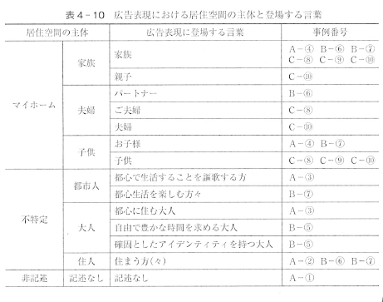

Slide 95
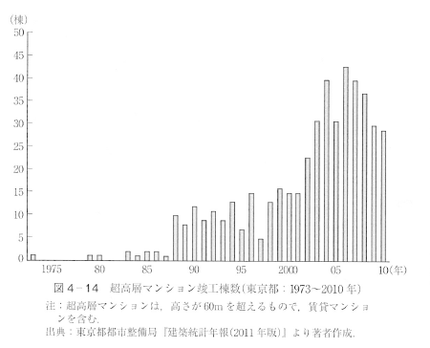

Slide 96
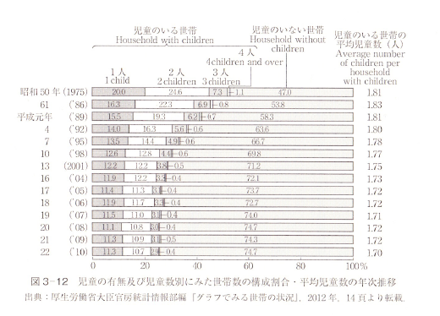
四人家族標準世帯の神話

Slide 97
日常的経験の中で建築が記号化する
建築自体よりそれに付与された社会的意味を受け取っている
複数の意味が重層している
建築から意味を受け取る
建築をメディアとしてとらえるということは、記号として建築を理解
「小学校」 と国家 明治の人 兵役、戦争
社会的メディアとして住宅をとらえる
商品化のプロセスでそれが果たした役割

Slide 98
一世帯一住宅
複数の世帯による共時的共有から切り離す
複数の世代にわたる通時的な共有からも切り離す
一世帯一住宅の考え方を相対化する住まいの実践 シェアハウス
空き家の発生 既存の住宅ストックをいかに有効活用するか
マンション 権利関係複雑 意思決定困難 住環境の低下

Slide 99
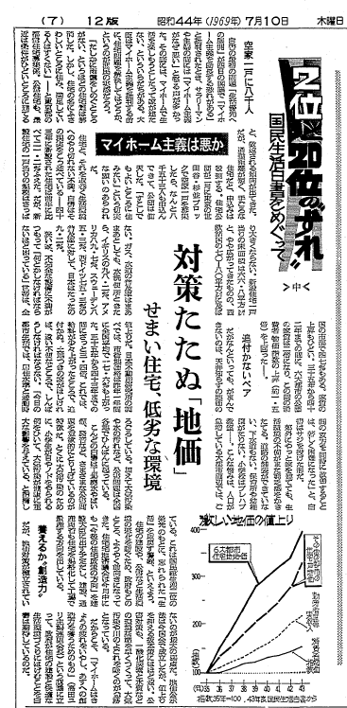

Slide 100
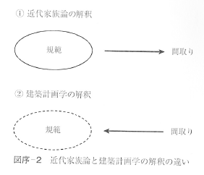
脱ｎＬＤＫ論
家族規範とのかかわりに基づく住宅 マイホーム主義という神話
生活実践とのかかわりに基づく住宅 公私室分離
社会学と建築学に共通する議論

Slide 101
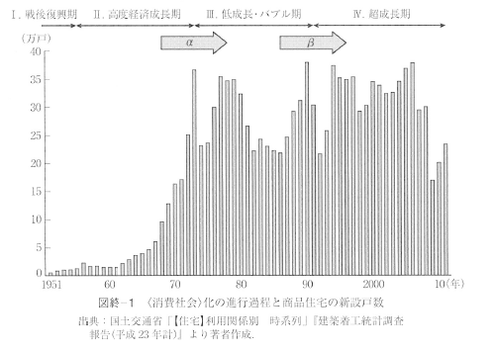

Slide 102
借家から持ち家
1968年 全国の住宅総数が総世帯数を超える
1973年 全都道府県において住宅数が世帯数を超える
住宅への要求の変化とともに、消費社会化が進行
住宅産業システム 付加される示差的なイメージの差異を強調

Slide 103
住宅と家庭
神話の形成
住宅以外の他の商品と連動
赤の他人が一緒に暮らす家庭を形成、耐久消費財を購入、持ち家へと向かう豊かな消費社会

Slide 104
脱ｎＬＤＫ化
世帯数の減少 家庭の幸福のイメージ
ＬＤＫ空間の分節変容は居住者像の不明瞭化とパラレルな関係
居住者への言及が減少 身体感覚に訴えるマテリアルな差異への言及 超高級マンション

Slide 105
住宅の商品化
住居 家を建てる
単一規格指向➵限界差異指向

Slide 106
山崎隆
武家屋敷の跡地➵軍の施設
大規模地震で高層マンションはトイレが打撃を受け、住めなくなる。浦安に戻ってこない。
家賃が会社経費で支払われる層がいるのは、東京だけ。沖縄も思いやり予算で、米軍高級将校が民間借り上げ
持ち家比率が高いということは、人獣が低い、停滞した地域

Slide 107
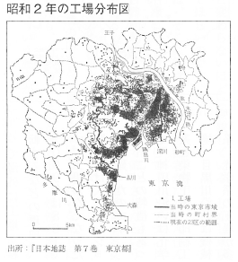

Slide 108
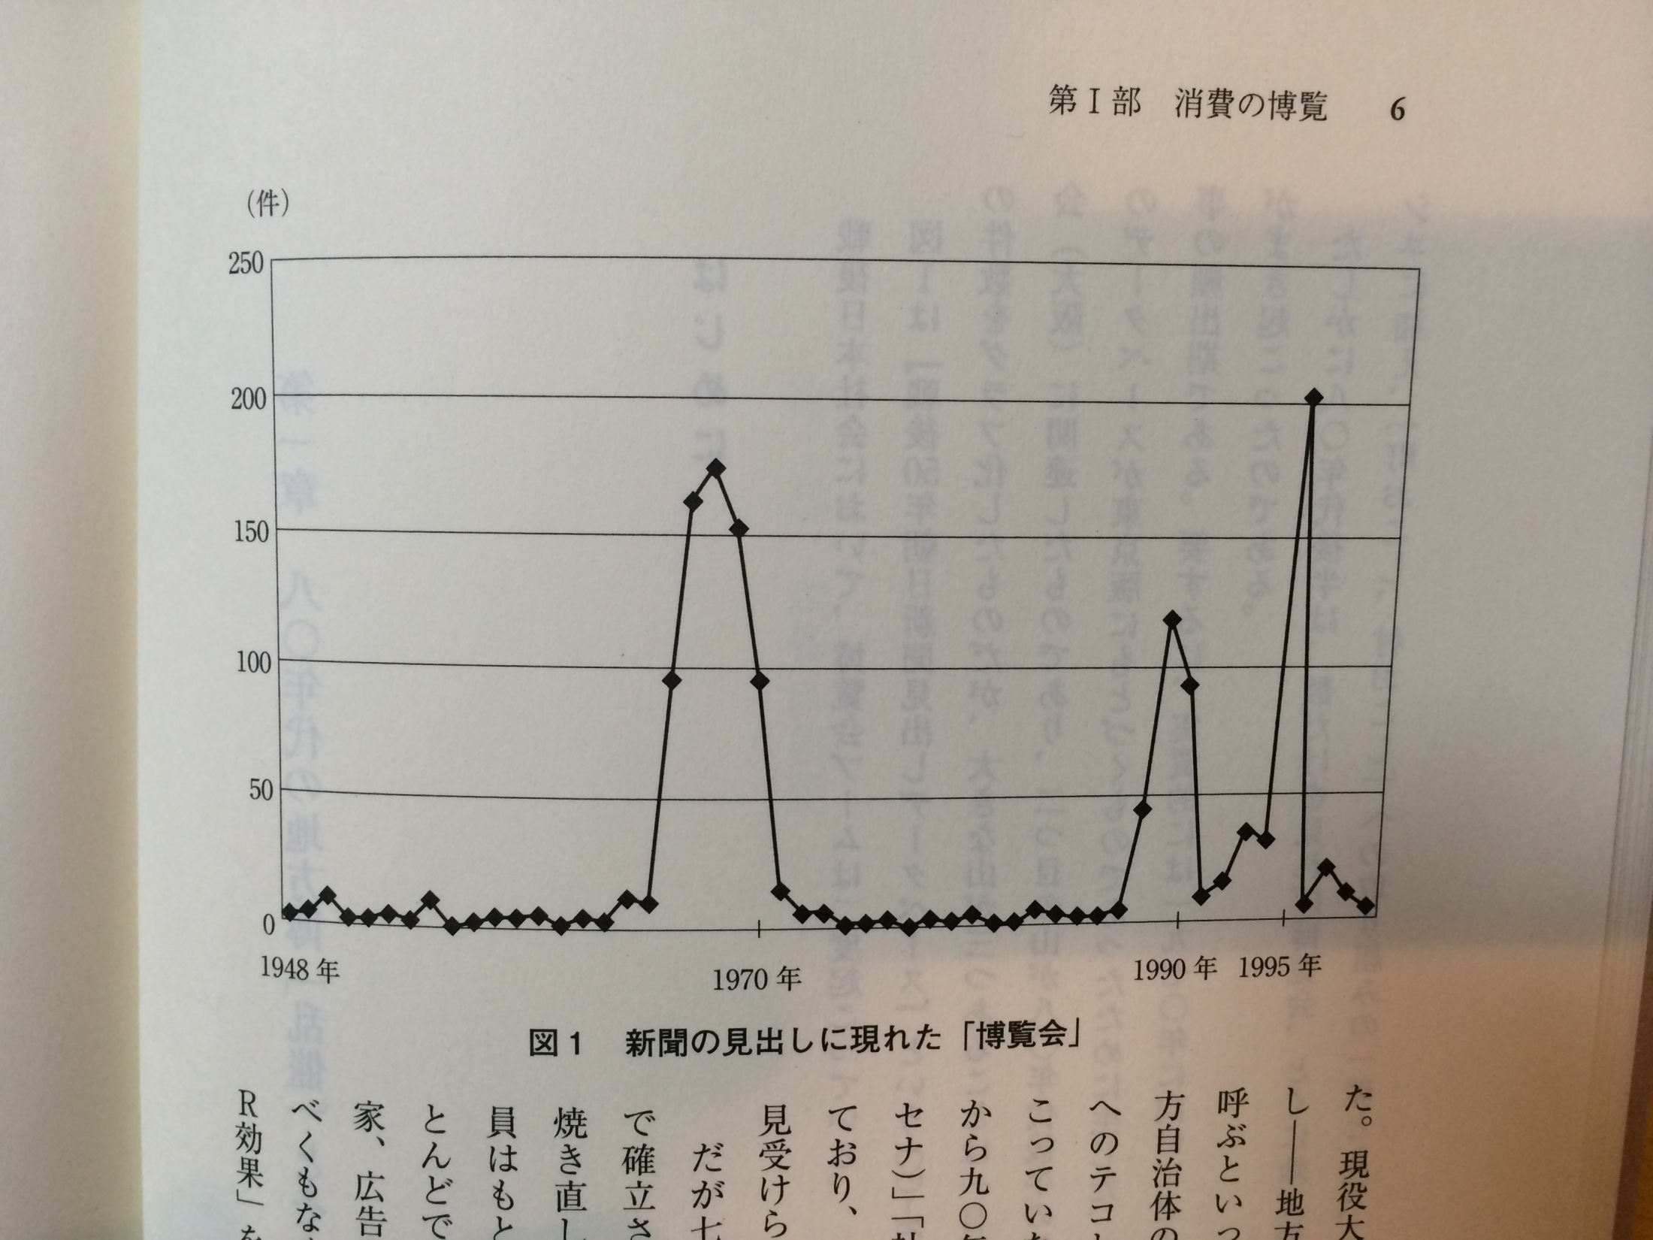

Slide 109
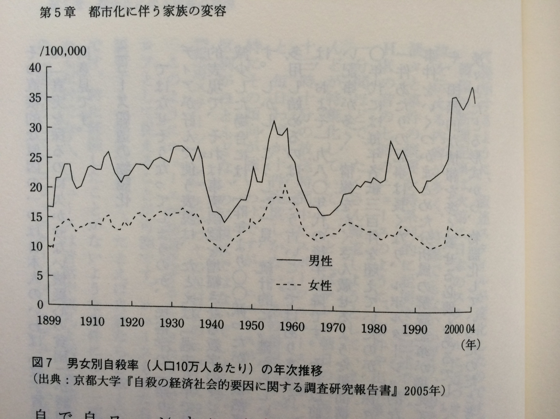

Slide 110
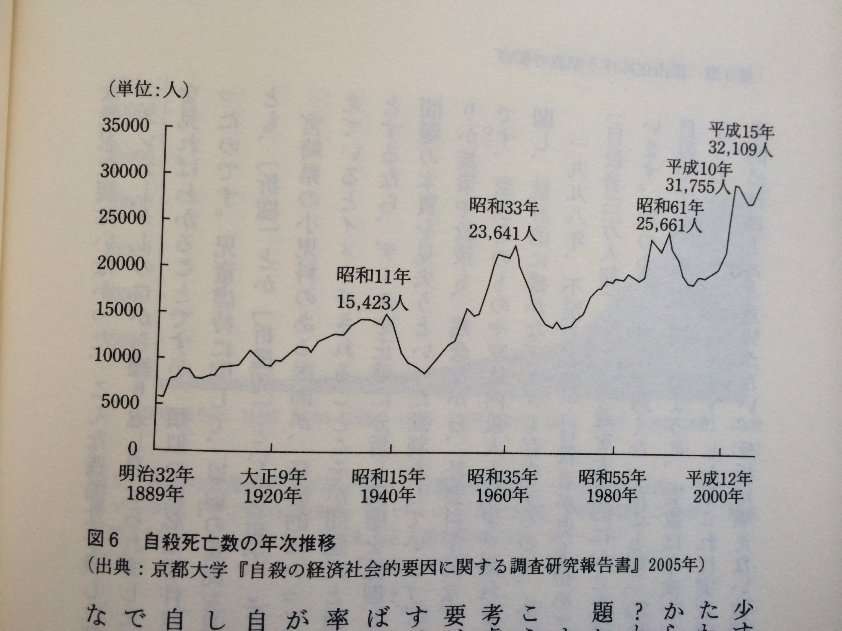

Slide 111
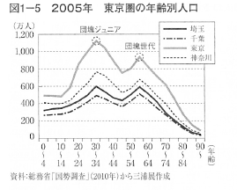

Slide 112
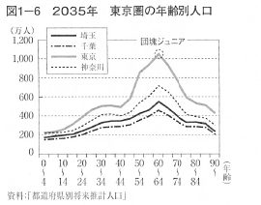

Slide 113
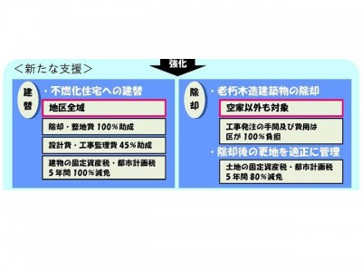
東京都荒川区の支援策。土地の固定資産税減免のほかにも様々なものがある（出典：荒川区HP）

Slide 114
